Slide 1

ESCOLA E FACULDADE DE TECNOLOGIA SENAI ROBERTO MANGE
DESENVOLVIMENTO DE SISTEMAS
JULHO DE 2022

Slide 2

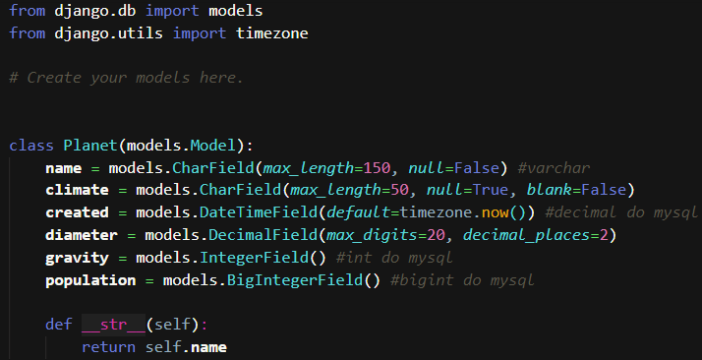
CRIANDO OS MODELS (TABELAS) DO BACKEND COM DJANGO
Os models em django são nada mais nada menos que as tabelas de dados que serão criados em seu banco, e devem estar localizadas em seu APP, portando acesse o models.py
Crie suas tabelas usando classes e a biblioteca models do django.db, a classe é a tabela e os atributos abaixo dela são as colunas do banco, onde o tipo de dado a ser criado no database é definido em cada atributo, exemplo:
MAIO DE 2023
- Caso coloque models.IntegerField, por exemplo, o django irá criar uma coluna no banco do tipo int, e assim por diante.
- Não é necessário criar coluna id, isso é feito automaticamente pelo django.
- A função def __str__ vai considerar o print da classe como sendo a coluna ‘nome’ presente na mesma

Slide 3
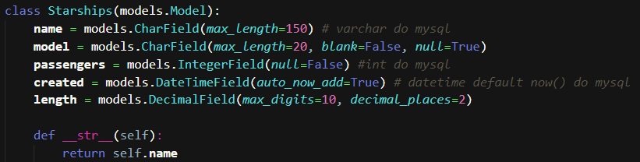
CRIANDO OS MODELS (TABELAS) DO BACKEND COM DJANGO
- Habilite se um campo não é obrigatório com null=True, caso não coloque nada ele considerará null=False, ou seja, o campo passará a ser obrigatório para inserir um registro nesta tabela desejada.
MAIO DE 2023
- Caso queira permitir que um campo não seja obrigatório mas que não permita a colocação de dados em branco (espaços por exemplo) você pode utilizar null=True, blank=False
- Para fazer um campo de data pegar a data/hora atual de cadastro pode-se usar o auto_now_add=True ou o default=timezone.now() (mas é necessário importar a biblioteca timezone)

Slide 4
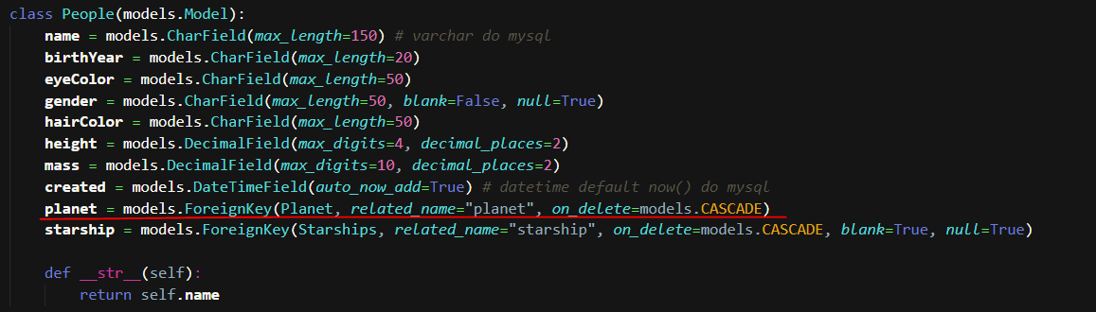
CRIANDO OS MODELS (TABELAS) DO BACKEND COM DJANGO
3. Caso deseje fazer um relacionamento entre colunas usando chaves estrangeiras, basta utilizar a seguinte abordagem:
MAIO DE 2023
- Utilize models.ForeignKey(NOME_DA_TABELA_A_RELACIONAR, related_name=“NOME_DESEJADO”, on_delete=“COMPORTAMENTO_AO_DELETAR_O_RELACIONAMENTO”)

Slide 5
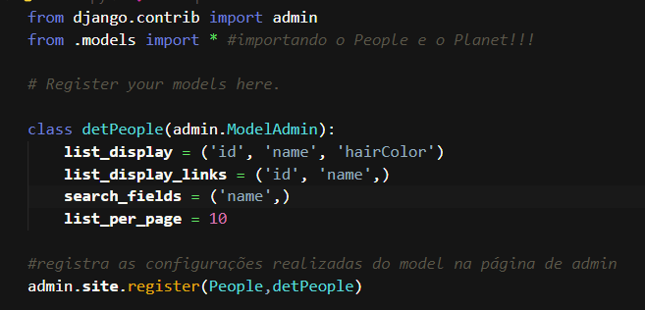
CRIANDO OS MODELS (TABELAS) DO BACKEND COM DJANGO
4. Registre as suas tabelas/models em admin.py de modo a fazer com que elas possam ser gerenciadas pela tela de administração do django:
- list_display: irá definir quais campos serão mostrados na página de administração em formato de tabela
-list_display_links: irá definir quais campos serão links que quando clicados na tela de admin irá abrir todos os dados da tabela
-search_fields: quais campos serão usados como chave de busca na tela de admin
-list_per_page: lista quantos dados serão exibidos por página
MAIO DE 2023

Slide 6
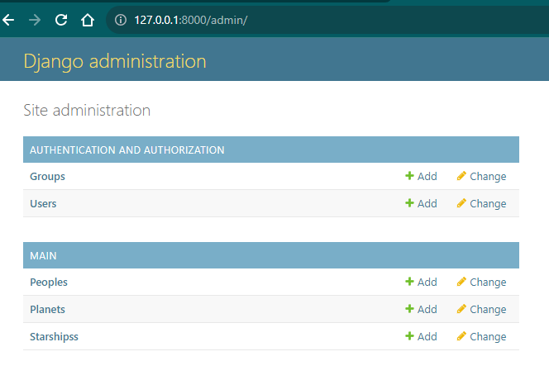
PASSOS PARA CRIAR O PROJETO EM DJANGO NO VSCODE
5. py .\manage.py makemigrations → Prepare as migrações das novas tabelas criadas (sempre que criar um novo model ou alterá-lo precisará dar este comando)
6. py .\manage.py migrate → Executa as migrações que foram preparadas anteriormente para o banco de dados.
7. py .\manage.py runserver → Executa o servidor web
8. Abra a tela de admin do django e suas tabelas já devem
estar lá, podendo criar registros, consultar, excluir ou alterar.
MAIO DE 2023

